Slide 1
Муниципальное автономное дошкольное общеобразовательное учреждение
«Детский сад комбинированного вида № 3 «Журавушка»
ПРЕЗЕНТАЦИЯ ПРОЕКТА
«Подвижные игры и игровые упражнения
как средство подготовки детей
старшего дошкольного возраста
к выполнению испытаний физкультурно-спортивного комплекса «ГТО»
Автор проекта: инструктор по физической культуре
Трескина Мария Викторовна

Slide 3
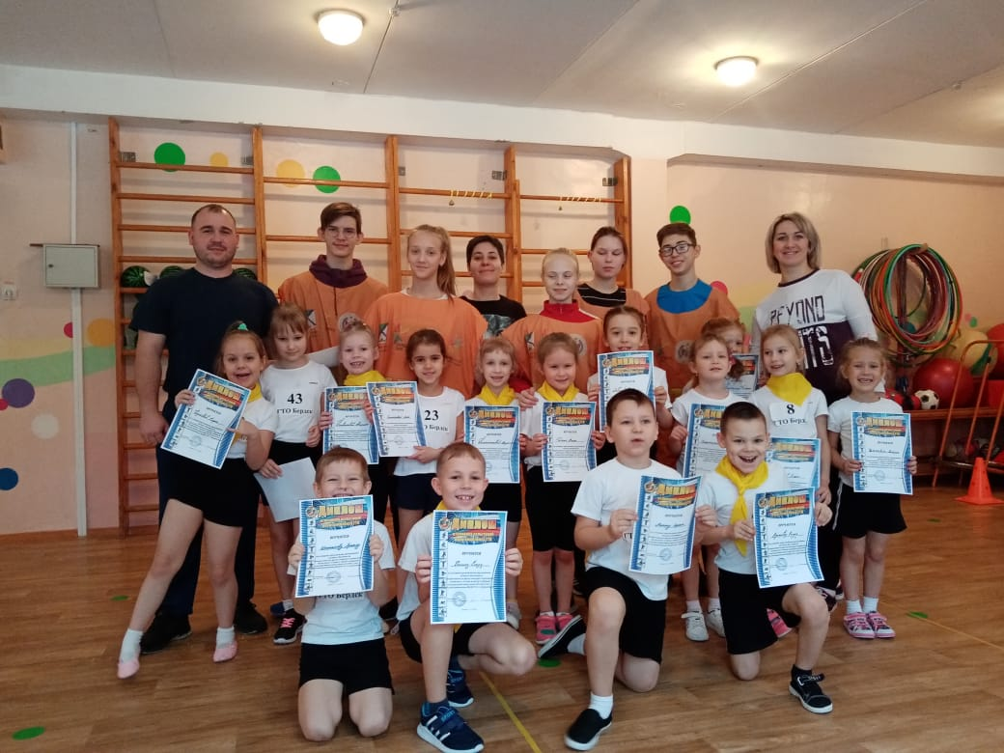
ГТО – возрождение традиций

Slide 4
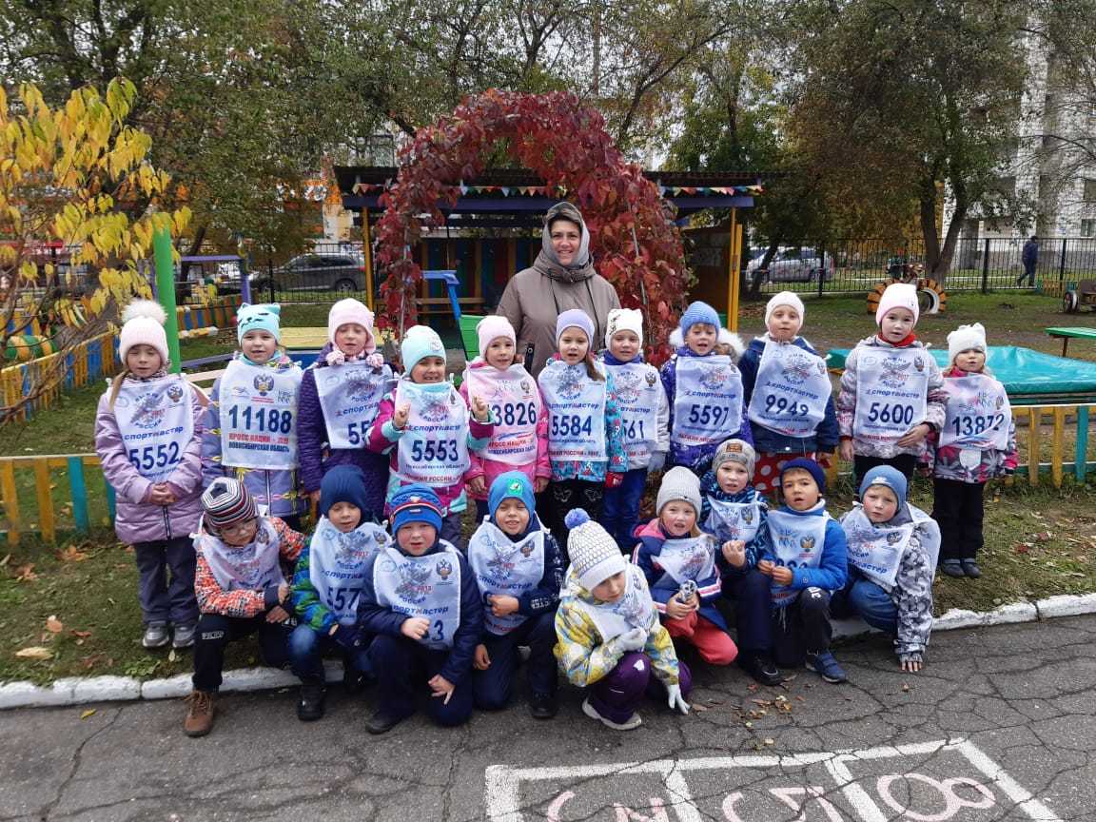
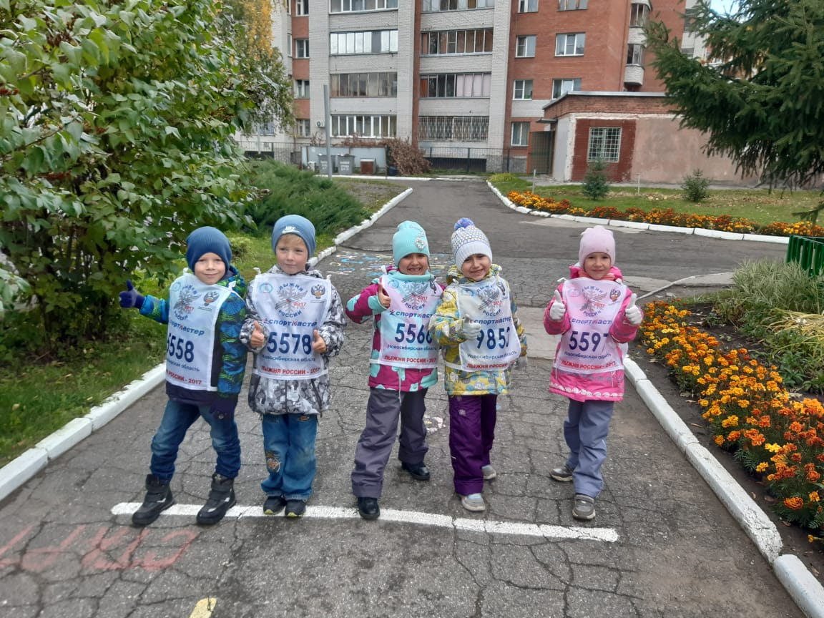
Мы строим будущее смело,
Шагаем к цели, как спортсмены!
С пути мы, верно, не сойдём –
Здоровье нации вернем!
России будущее – дети,
Ценней всего для нас на свете.
Чтоб фундамент прочный заложить –
Традиции спорта должны мы возродить!

Slide 5
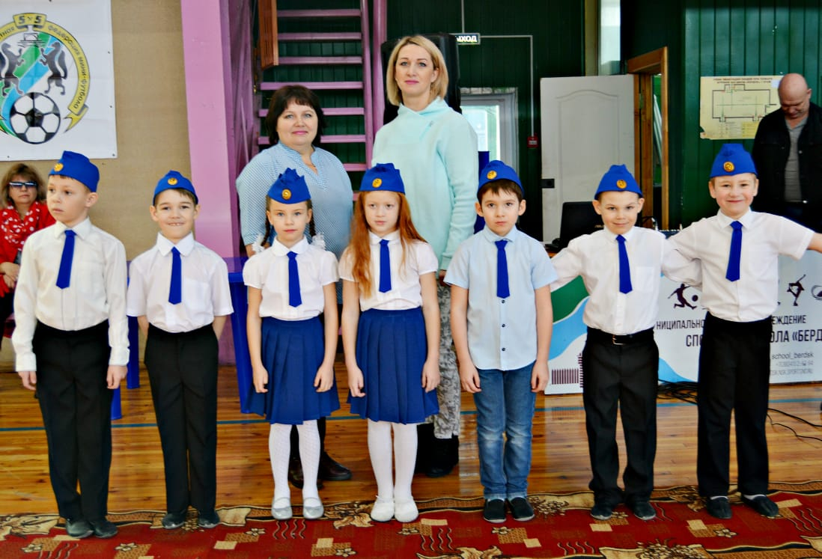
13 марта 2020 г. в СШ «Бердск» на церемонии открытия областного зимнего Фестиваля Всероссийского физкультурно-спортивного комплекса «Готов к труду и обороне» в торжественной обстановке были вручены Знаки отличия
ГТО - «золото», «серебро» и «бронза»
воспитанникам детского сада № 3 «Журавушка».

Slide 6
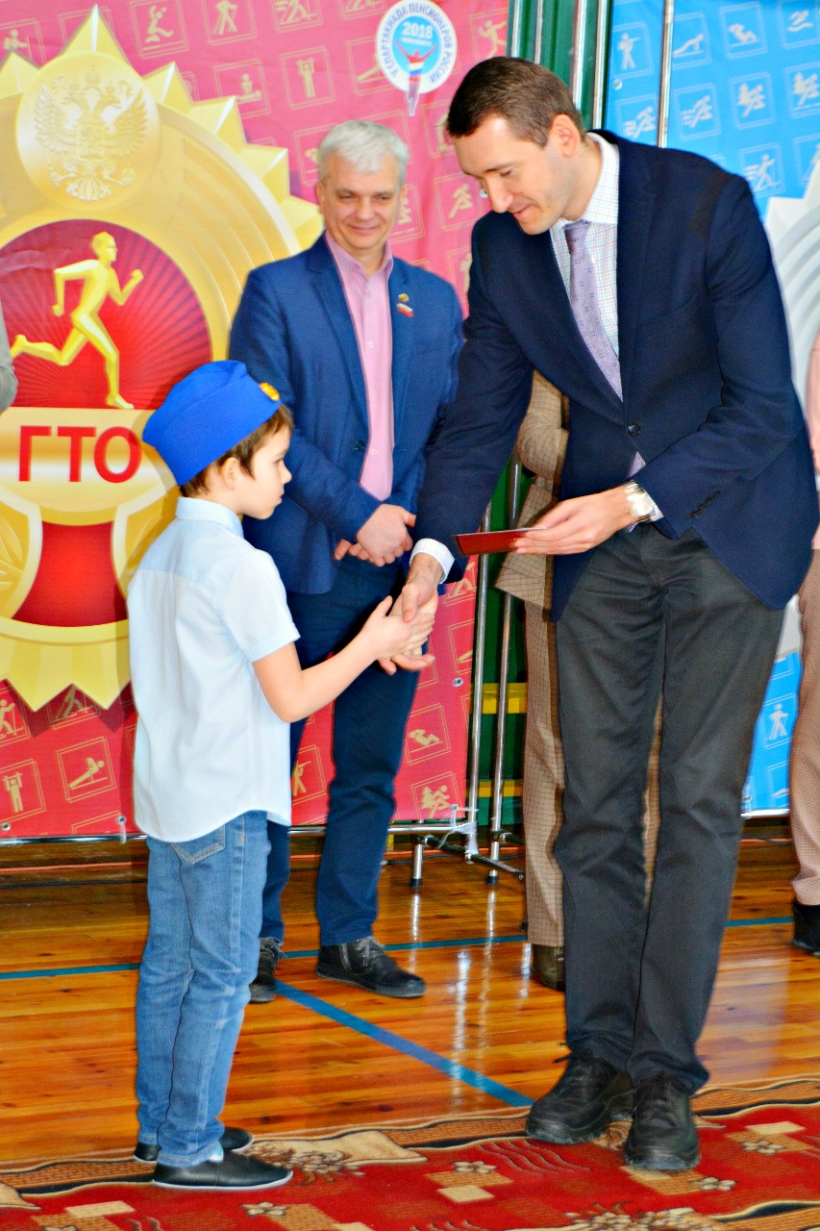
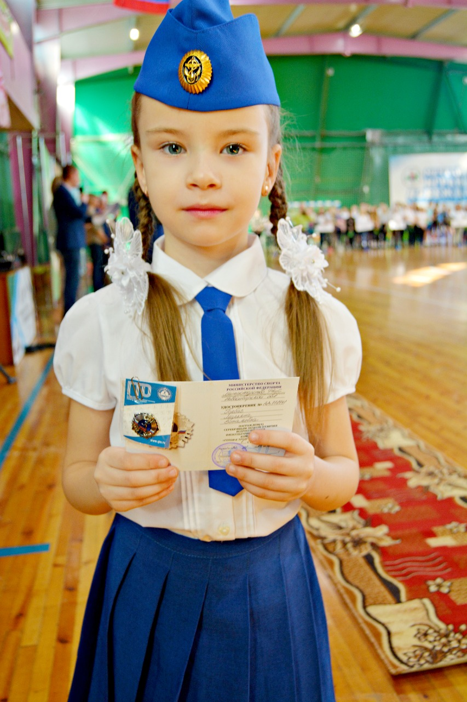

Slide 7
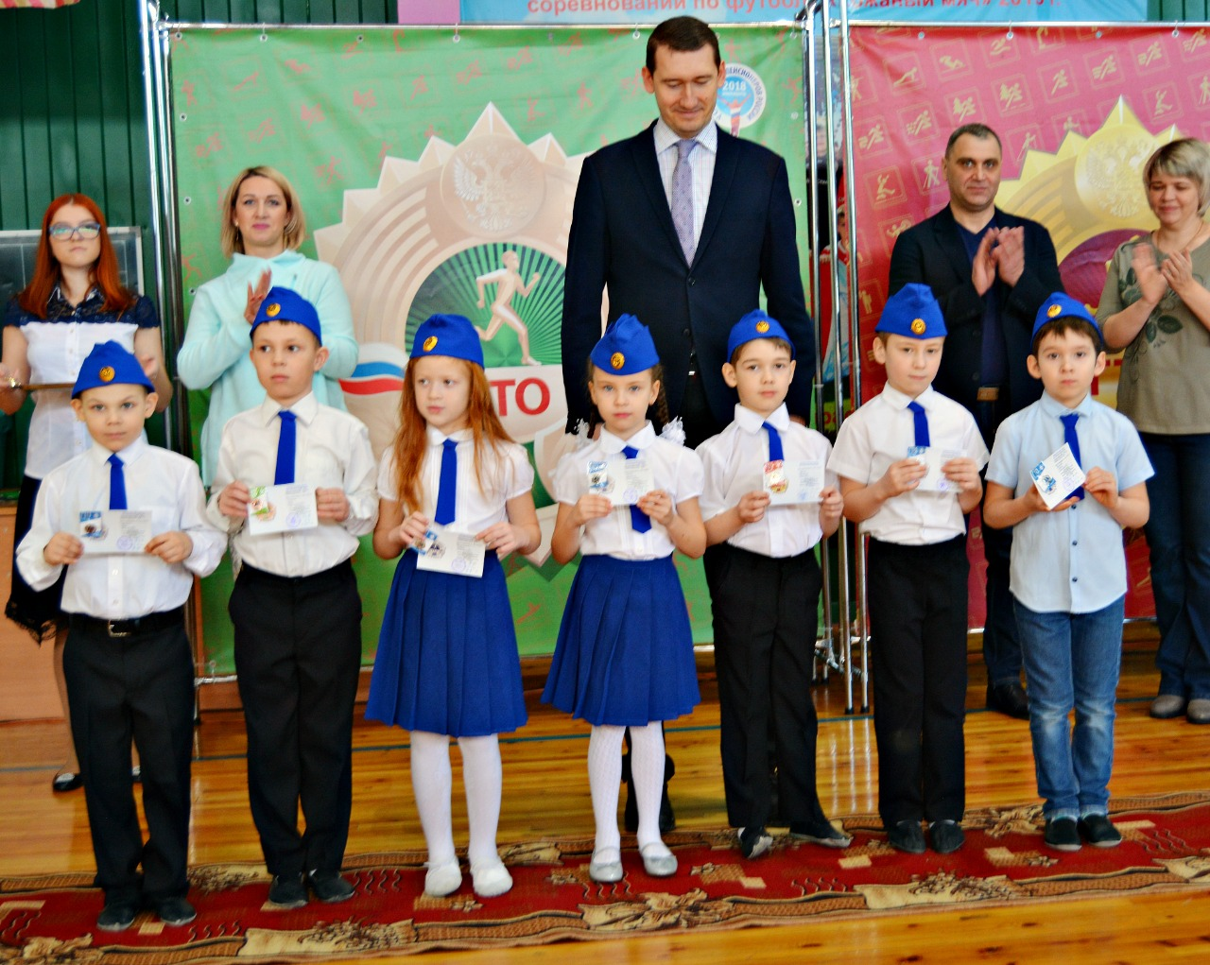

Slide 8
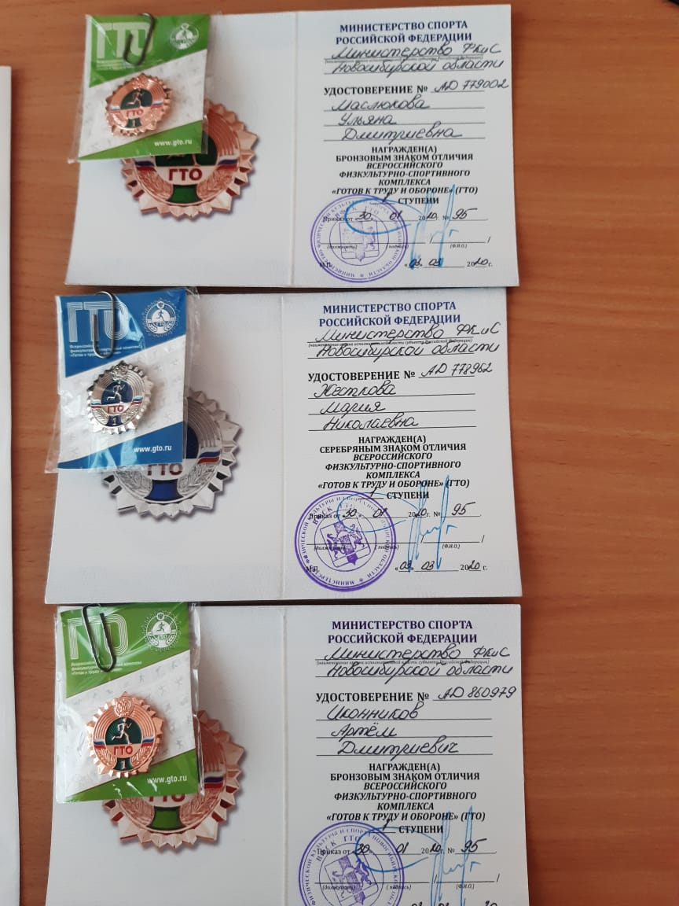

Slide 9
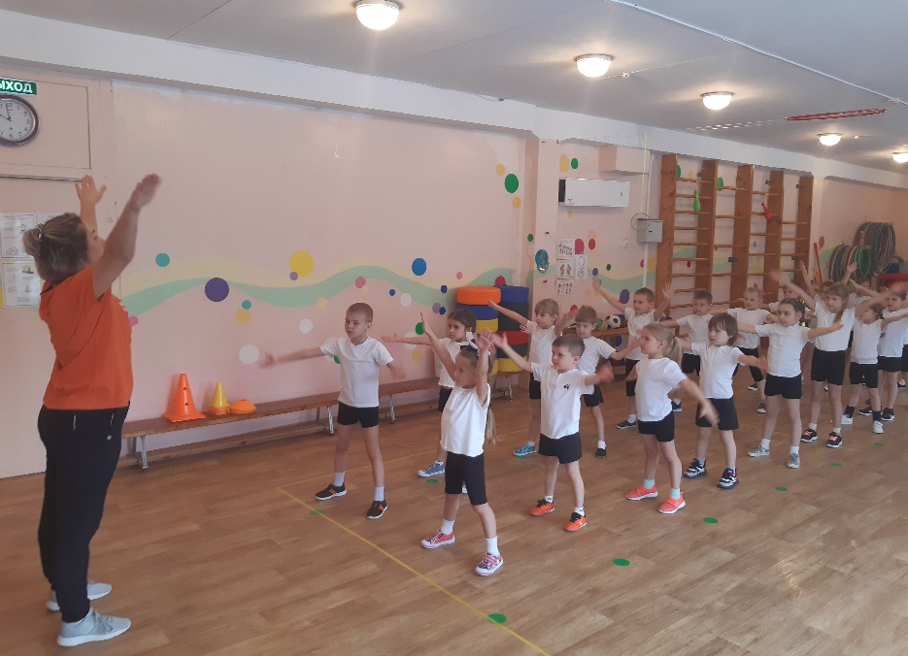
Цель проекта:
Развитие двигательной активности детей старшего дошкольного возраста,
формирование мотивации на сохранение и укрепление здоровья, в рамках ГТО через применение подвижных игр.

Slide 10
Задача проекта:
Познакомить старших дошкольников с историей и возрождением Всероссийского физкультурно-спортивного комплекса «Готов к труду и обороне» (ГТО), традицией его проведением.
Развивать двигательные навыки и двигательные качества детей через подвижные игры.
Формировать у дошкольников и их родителей осознанные потребности в систематических занятиях физической культурой и спортом, физическом самосовершенствовании и ведение здорового образа жизни.

Slide 11
АКТУАЛЬНОСТЬ ПРОЕКТА
Проблема здорового образа жизни в современном обществе сегодня является одной из самых актуальных. Эта проблема требует к себе особого внимания. Нужно сформировать у населения осознанных потребностей в систематических занятиях физической культурой и спортом и ведении здорового образа жизни.
С внедрением Всероссийского физкультурно-спортивного комплекса "Готов к труду и обороне" (ГТО) должна произойти модернизация системы физического воспитания и системы развития массового детско-юношеского спорта в образовательных организациях.
Значимость внедрения комплекса является повышение эффективности использования возможностей физической культуры и спорта в укреплении здоровья, гармоничном и всестороннем развитии личности, воспитании патриотизма и гражданственности, улучшении качества жизни граждан Российской Федерации.

Slide 12
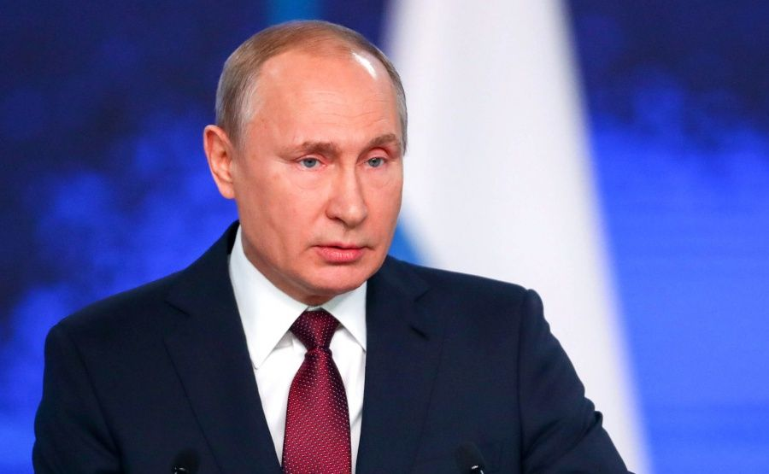
Указом Президента Российской Федерации
от 24 марта 2014 года № 172 «О Всероссийском физкультурно-спортивном комплексе «Готов к труду и обороне» (ГТО)

Slide 13
В нашей стране вводится Всероссийский физкультурно-спортивный комплекс «Готов к труду и обороне» (ГТО) для решения проблемы продвижения ценностей здорового образа жизни и укрепления здоровья детей. Комплекс ГТО направлен на физическое развитие и укрепления здоровья подрастающего поколения, является основой системы физического воспитания и призван способствовать развитию массового физкультурного движения в стране.
Обновленная расшифровка ГТО звучит как: «Горжусь тобой, Отечество!» Это название-призыв оказалось более личным, более теплым, в нем напрямую упоминается святое для русского человека слово «Отечество».

Slide 14
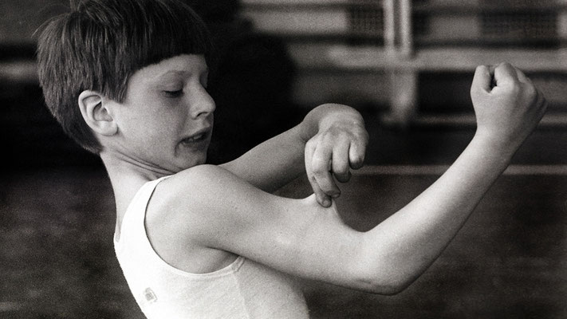
Что такое ГТО?
«Готов к труду и обороне» – уникальная и комплексная
система физической подготовки молодежи, которая имеет
патриотический уклон и призвана мотивировать молодое
поколение вести здоровый образ жизни и защищать Родину.

Slide 15
ИСТОРИЯ ГТО Программа физкультурной подготовки под названием «Готов к труду и обороне» появилась при Сталине и была введена в 1931 году для «повышения уровня физического воспитания и мобилизационной готовности советского народа, в первую очередь молодого поколения……»

Slide 16
Зачем нужно ГТО в дошкольном возрасте?

Slide 17
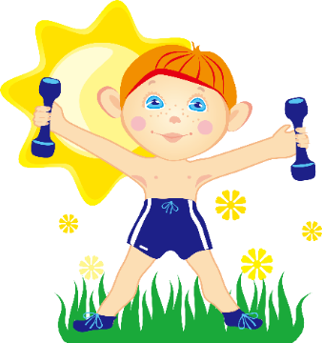
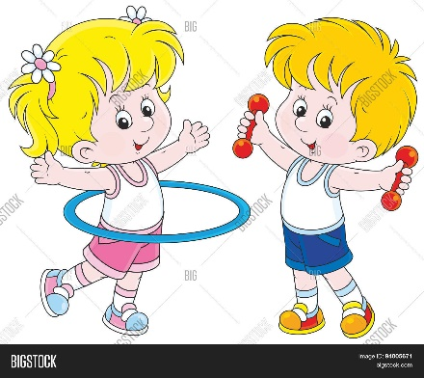
Почему ГТО стоит прививать, именно, начиная с дошкольного возраста?
Физическое развитие ребенка – это, прежде всего двигательные навыки. Координацию движений определяют развитием мелкой и большой моторики.
Именно в дошкольном возрасте закладывается основа для физического развития, здоровья и характера человека в будущем. Этот период детства характеризуется постепенным совершенствованием всех функций детского организма.
Дошкольный период – период самого активного развития ребенка, в двигательном, так и в психическом развитии.
С точки зрения же психологов, динамика физического развития неразрывно связана с психическим и умственным развитием.

Slide 18
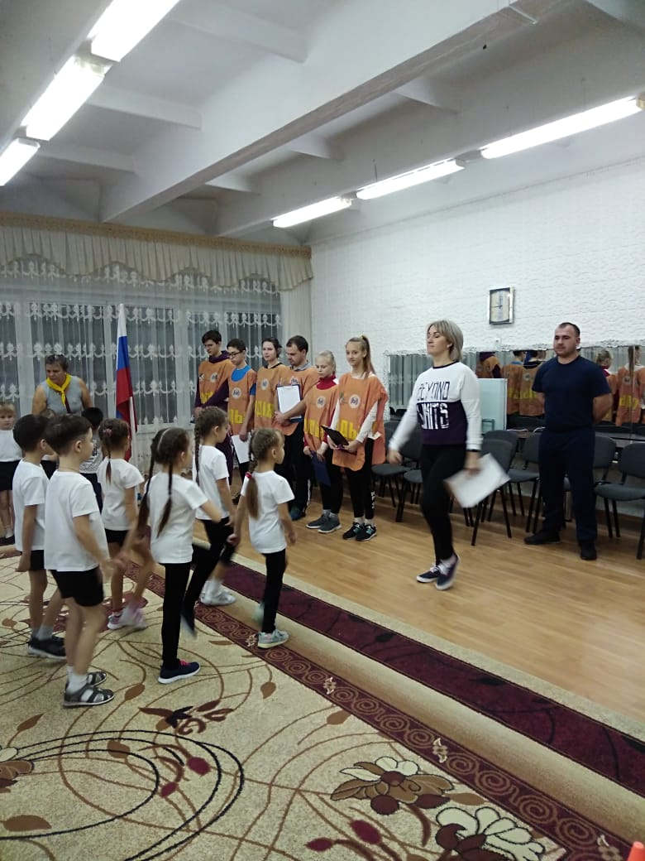
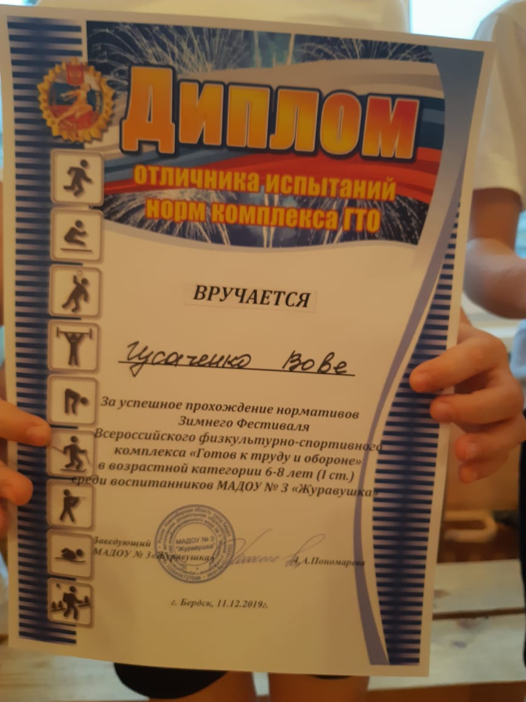
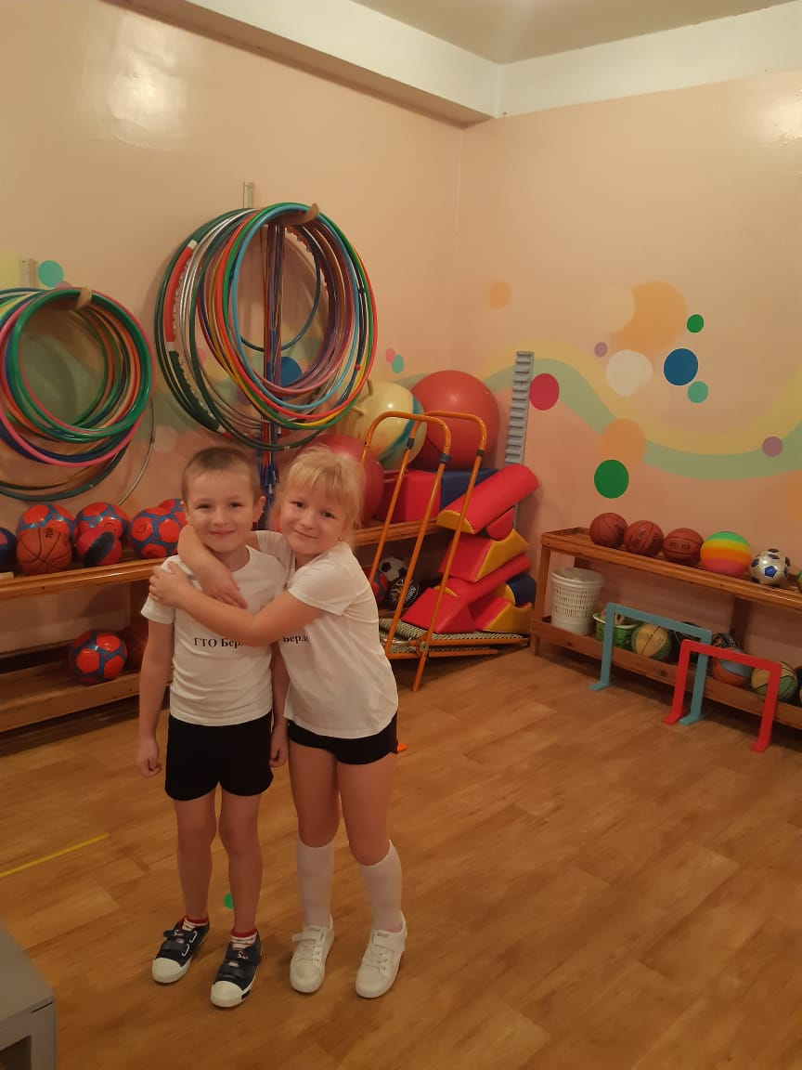
Всероссийский физкультурно-спортивный комплекс основывается на следующих принципах:
добровольность и доступность;
оздоровительная и личностно ориентированная направленность;
обязательность медицинского контроля;
учет региональных особенностей и национальных традиций.
Этих принципов придерживается и инструктор по физической культуре, готовя своих воспитанников к сдаче нормативов первой ступени Всероссийского физкультурно-спортивного комплекса для детей от 6 до 8 лет.
Всероссийский физкультурно-спортивный комплекс основывается на следующих принципах:
Принцип оздоровительной направленности - обеспечить рациональный общий и двигательный режим в дошкольном учреждении, создать оптимальные условия для игр и занятий детей.
Принцип социализации ребенка - дошкольник постоянно вовлечен в групповую двигательную деятельность, способствующую обогащению эмоционально-волевой сферы и формированию межличностных отношений и организационных умений.
Принцип всестороннего развития личности - обеспечивать согласованное, соразмерное развитие всех физических качеств, разностороннее формирование двигательных навыков и овладение детьми специальными знаниями.

Slide 19
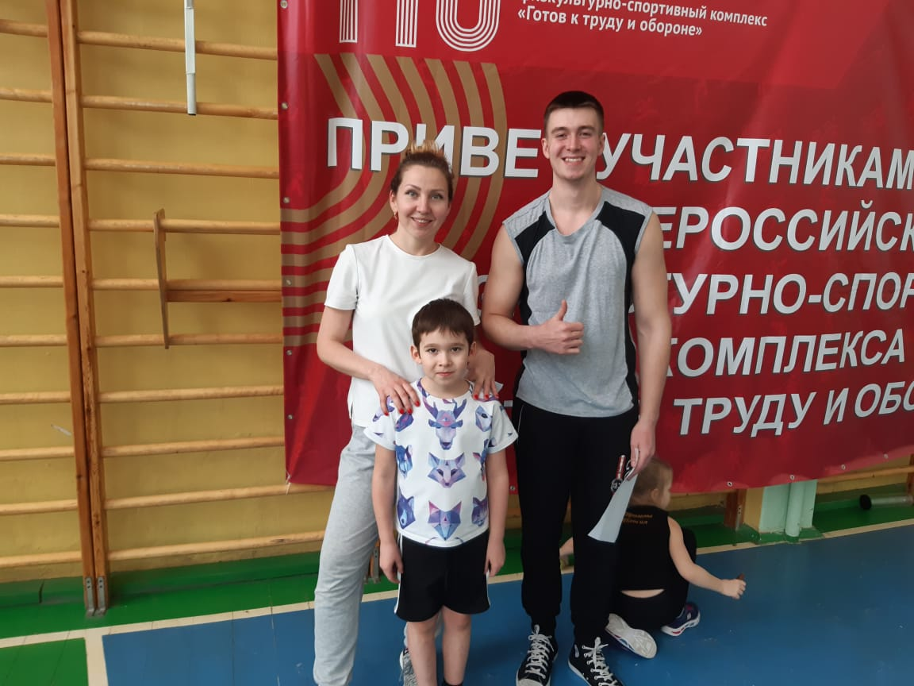
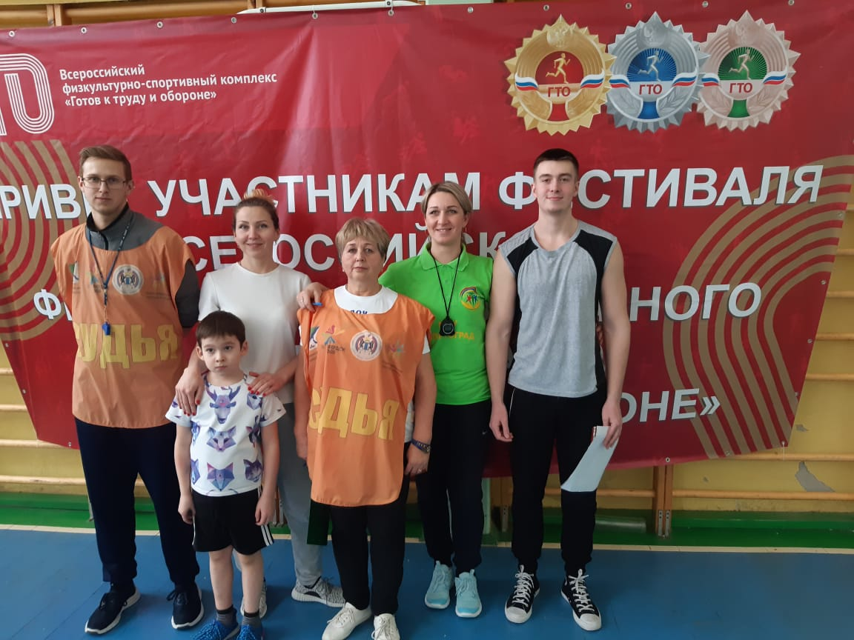
Принцип единства с семьей – соблюдение единых требований дошкольного учреждения и семьи в вопросах воспитания, оздоровления, распорядка дня, двигательной активности, гигиенических процедур, формирования культурно-гигиенических навыков, развития движений детей.
Принцип региональный специфики образования - предполагает физическое воспитание детей с учетом климатогеографических условий и культурных традиций региона, а также этнических особенностей как одного из факторов духовного и их физического развития.
Принцип доступности - соответствие уровню социального, психического и физического развития ребенка, его возможностями способностям.

Slide 20
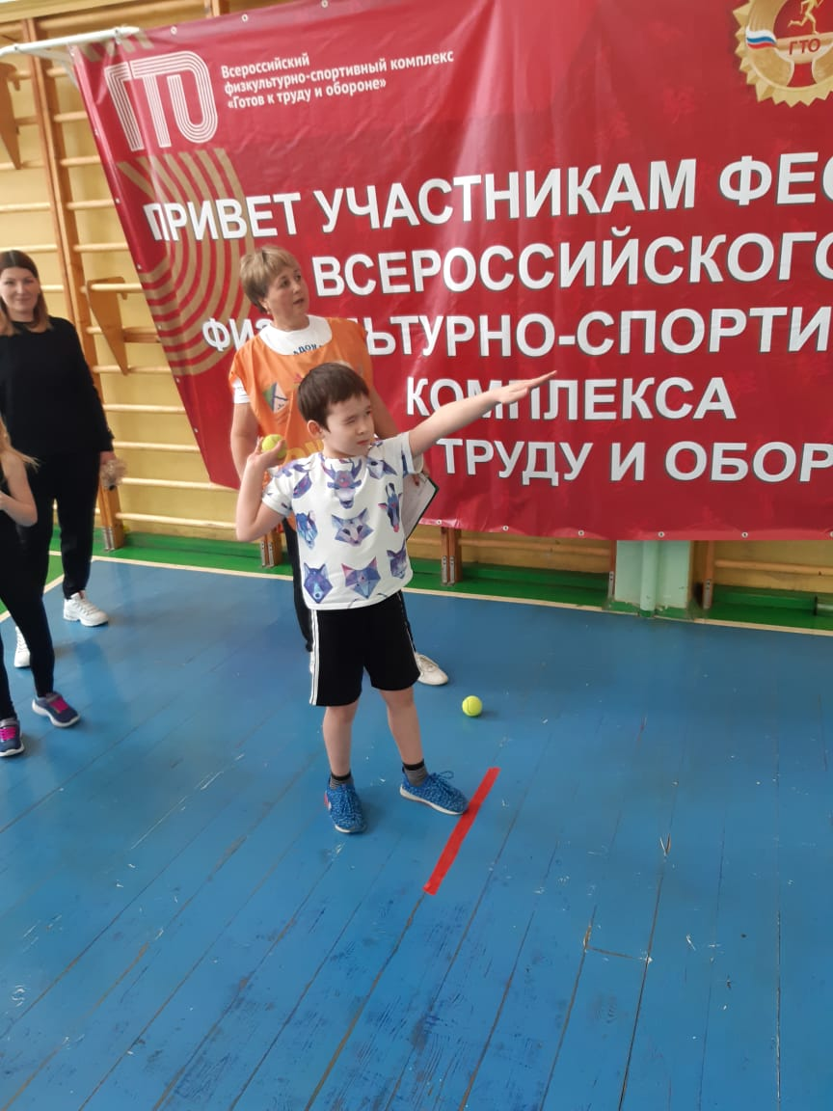
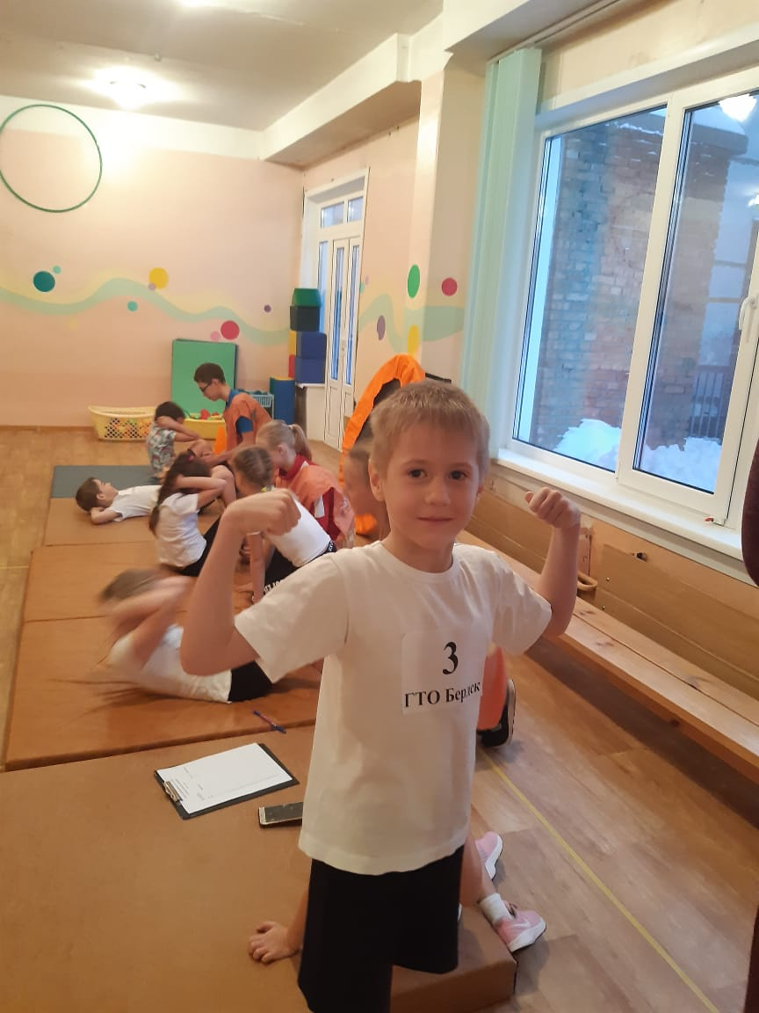
Подвижные игры являются средством для подготовки воспитанников к сдаче нормативов комплекса ГТО.

Slide 21
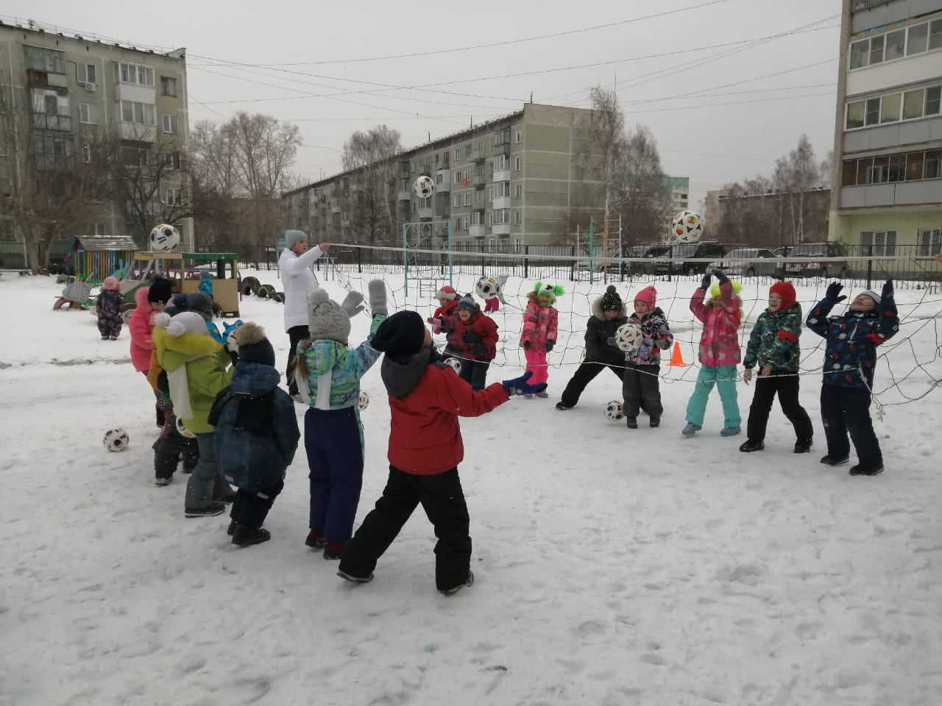
Подвижные игры привлекают занимающихся своей эмоциональностью, доступностью, разнообразием и состязательным характером, помогают воспитанию физических качеств, нужных для выполнения норм комплекса ГТО и отчасти на освоение спортивной техники.

Slide 22
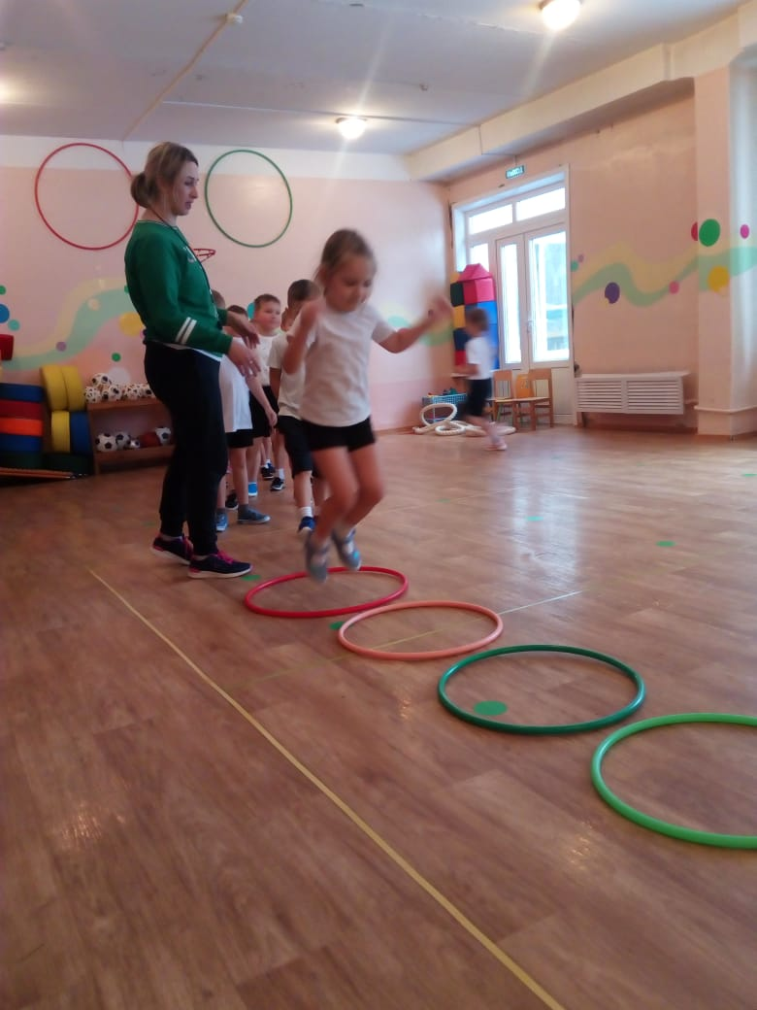
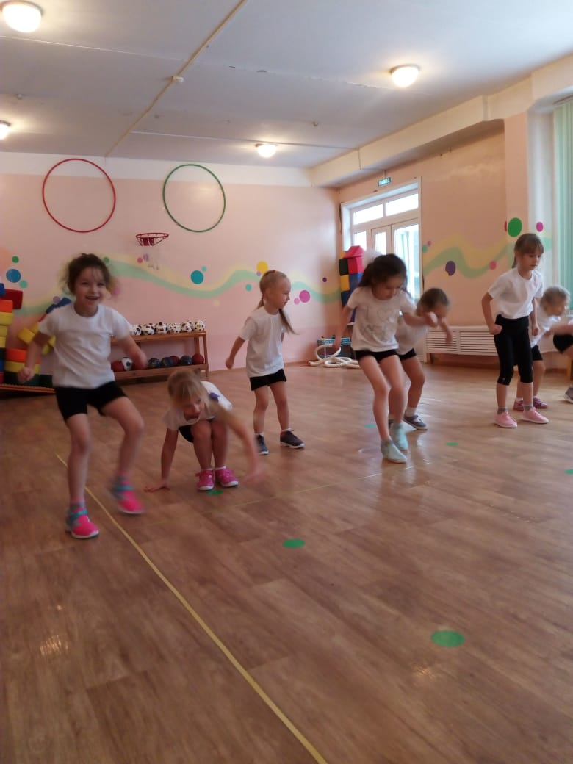
Подготовка к сдаче норм комплекса ГТО, проводимая на эмоциональном фоне, связанном с применением подвижных игр, стимулирует двигательную активность, меньше утомляет детей, а их организм подготавливается к значительным функциональным нагрузкам.

Slide 23
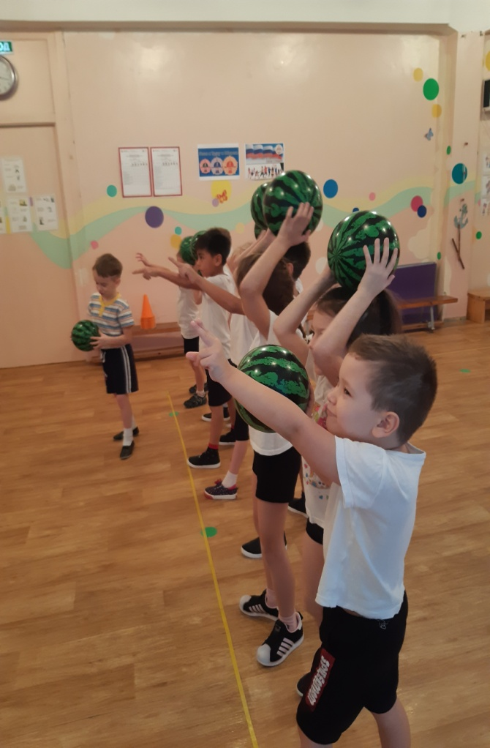
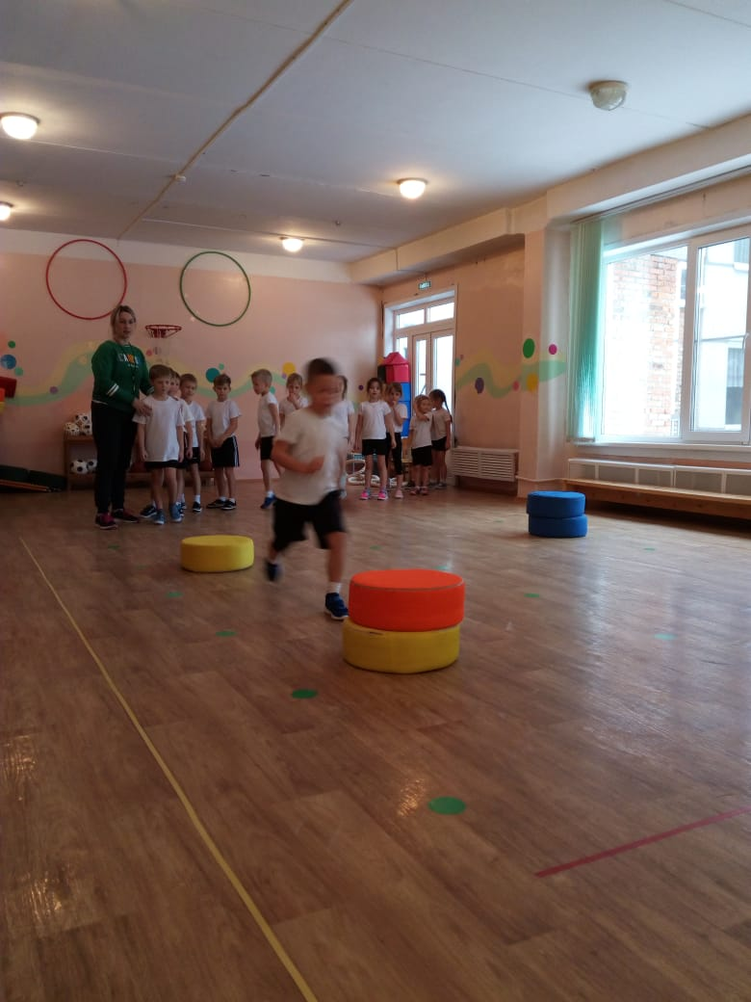
Подвижные игры в первую очередь служат задачам физической подготовки и развития основных видов движения, а также воспитанию решительности, воли и других важных качеств, необходимых значкисту ГТО.
Подвижные игры
направлены на:
развитие быстроты
развитие
выносливости
развитие ловкости
развитие гибкости
развитие меткости
развитие силы

Slide 24
Подвижная игра. «Снайперы»
Цель: Упражнять в метании, соревновательном беге.
Дети делятся на две команды. По старту первые бегут до мишени стараются добросить мяч до стены (стараются попасть в мишень). Возвращаются и передают мяч следующему участнику.
Подвижная игра «Два мороза»
Цель: Упражнять бег, развивать пространственную ориентировку и ловкость.
По сигналу «Мороз» перебегают в «домик» напротив . Оба мороза стараются из заморозить – коснуться рукой.
Подвижная игра «Достань до колокольчика»
Цель: Воспитать у детей ловкость движений и быстроту реакции.
На веревку подвешивается колокольчик. Дети поочередно подпрыгивают вверх, стараясь коснуться до колокольчика.

Slide 25
Какие виды испытаний комплекса ГТО для I ступени рекомендованы для дошкольников?
Обязательные испытания
Челночный бег 3х10 м (с) или бег на 30 м (с)
Смешанное передвижение (1 км)
Подтягивание из виса на высокой перекладине (количество раз) или подтягивание из виса лежа на низкой перекладине (количество раз) или сгибание и разгибание рук в упоре лежа на полу (количество раз)

Slide 26
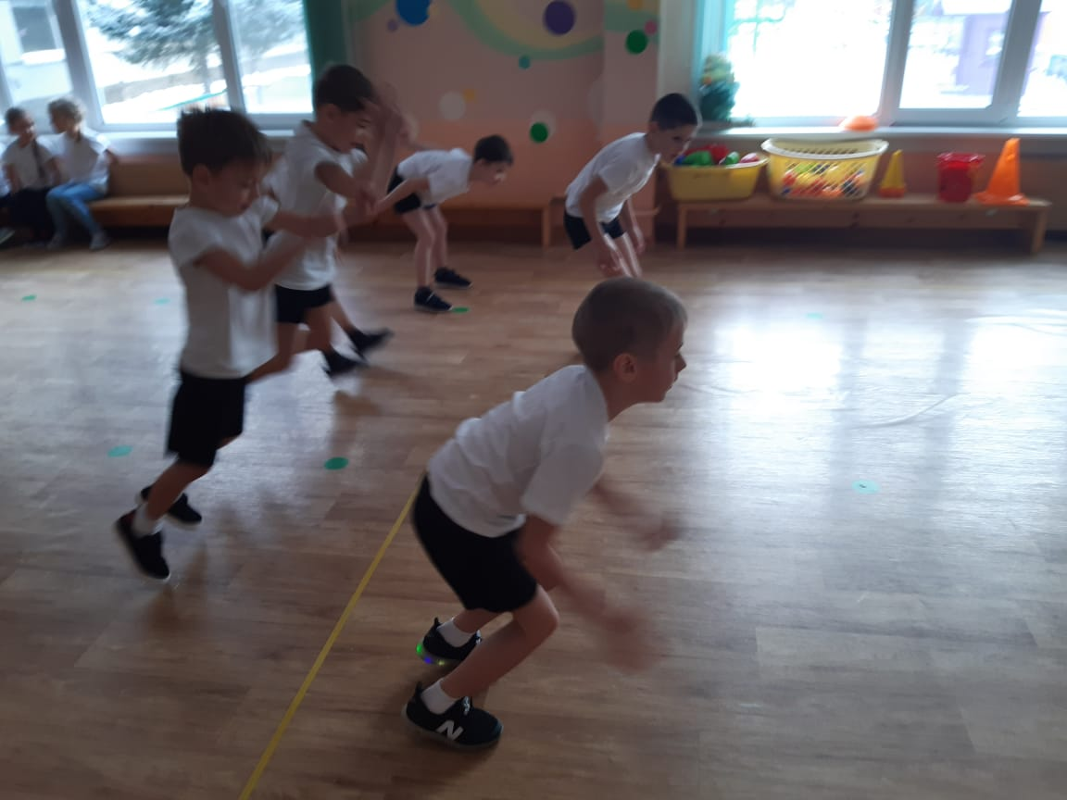
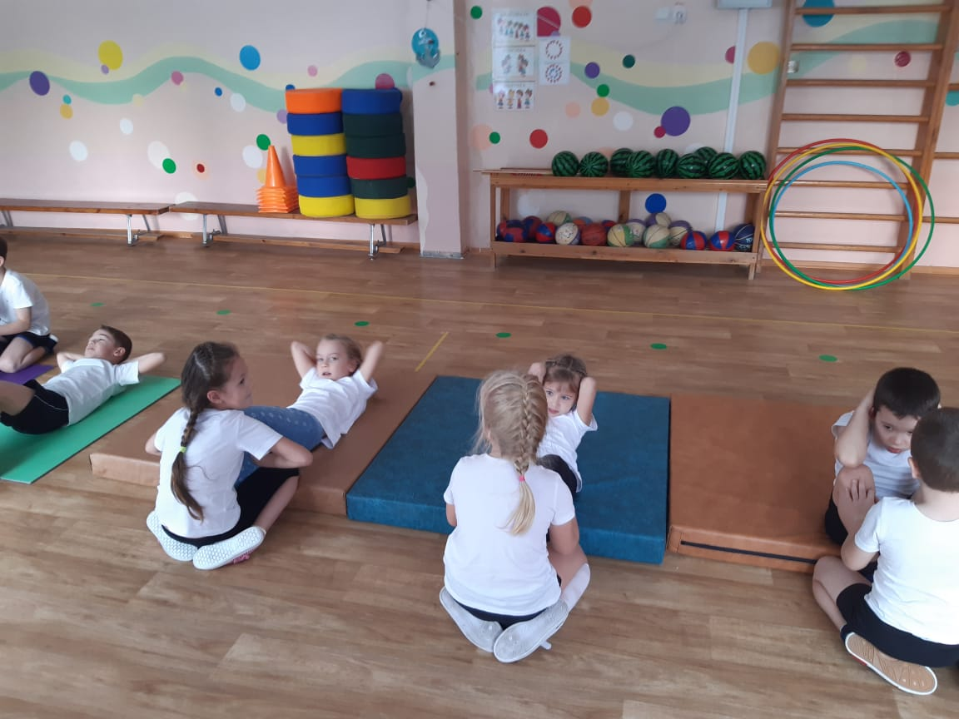
Наклон вперед из положения стоя с прямыми ногами на полу
Прыжок в длину с места толчком двумя ногами (см)
Метание теннисного мяча в цель, дистанция 6 м (количество раз)
Поднимание туловища из положения лежа за 1 мин (кол-во раз)

Slide 27
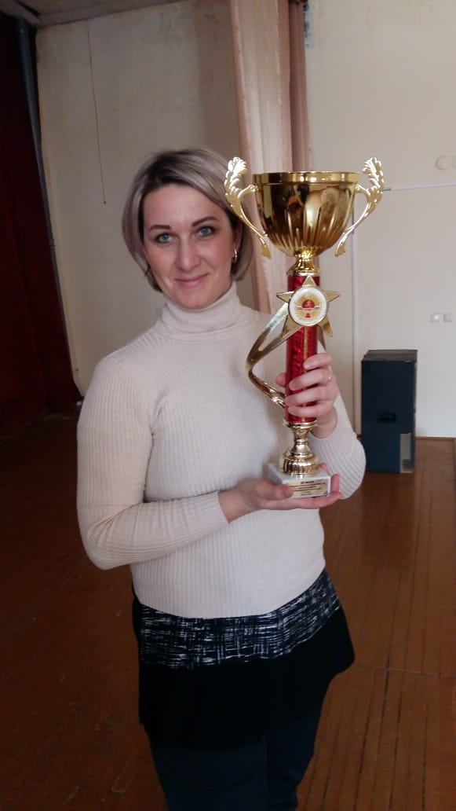
Спасибо
за внимание

